Slide 1
Java 기초
(Java JDK 설치 및 환경설정)
2009. 09. 11
Choi, Namseok
http://sugi.pe.kr

Slide 2
Contents
자바(Java) JDK 설치
  JDK와 JRE
  SDK 다운로드와 설치
  폴더 구조 및 환경설정
  Java Document API 설치
자바(Java) 프로그래밍
  자바코드 컴파일 및 실행
  Eclipse 설치 및 실행

Slide 3
자바(Java) JDK 설치 – JDK와 JRE
JDK(Java Development Kit) : 자바 개발자 환경
  선 마이크로시스템즈사(Sun Microsystems)의 사이트에서 무료배포
  1995년 최초 JDK 1.0 버전으로 시작.
  JDK 1.2 버젼부터 SDK(Software Development Kit)라는 용어로 사용
JRE(Java Runtime Environment) : 자바 실행 환경
  Java로 작성되고 컴파일 된 프로그램이 실행되는 환경
  장치에 독립적으로 실행 될 수 있다.

Slide 4
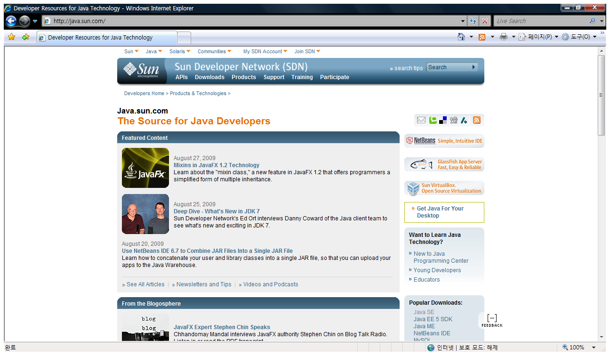
자바(Java) JDK 설치 – SDK 다운로드와 설치
선 마이크로시스템즈의 자바 공식사이트
  http://java.sun.com

Slide 5
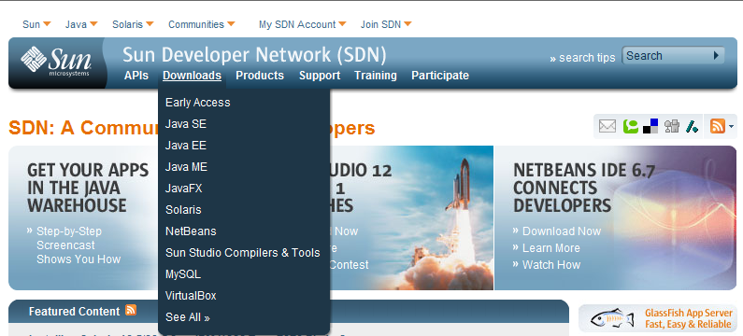
자바(Java) JDK 설치 – SDK 다운로드와 설치
Download

Slide 6
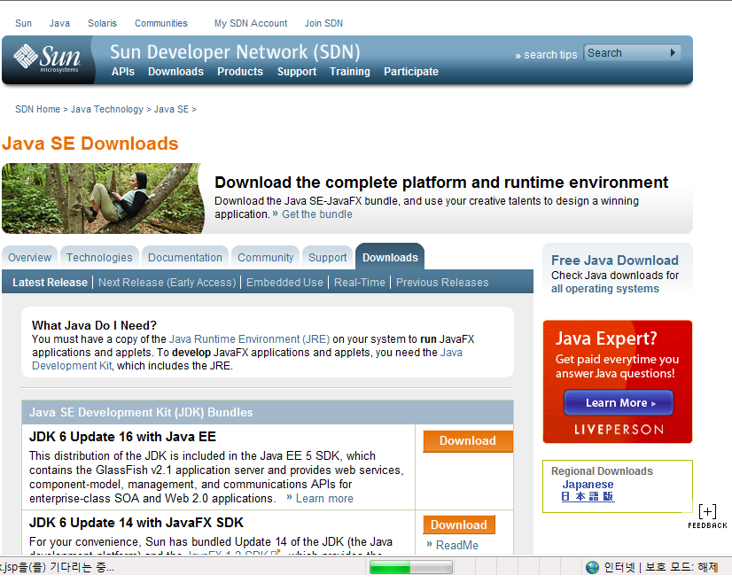

Slide 7
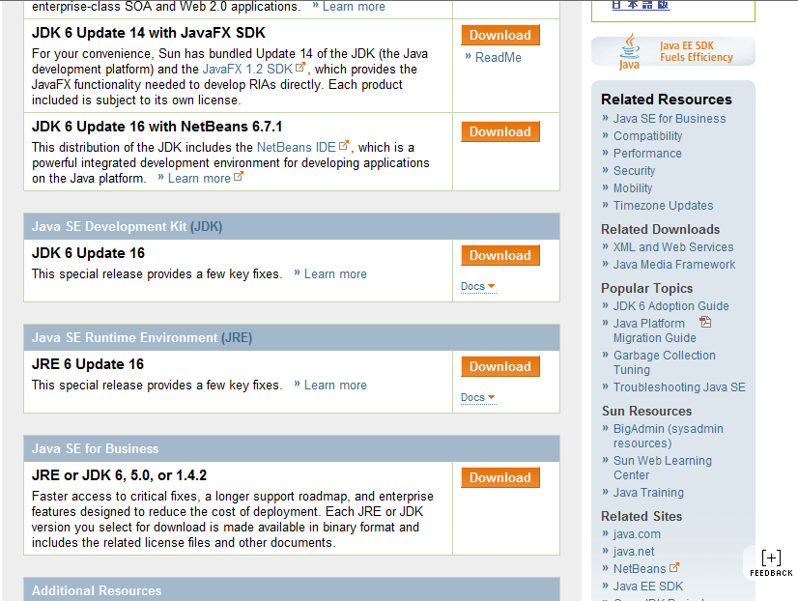

Slide 8
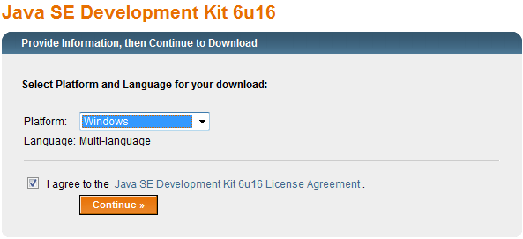
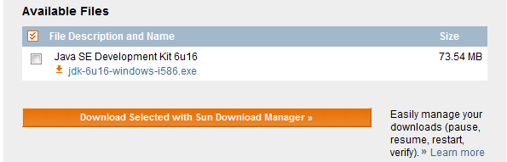
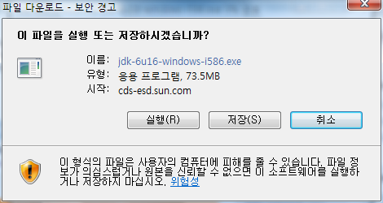

Slide 9
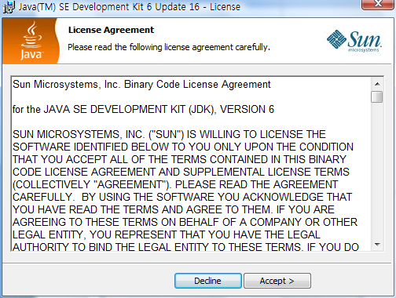
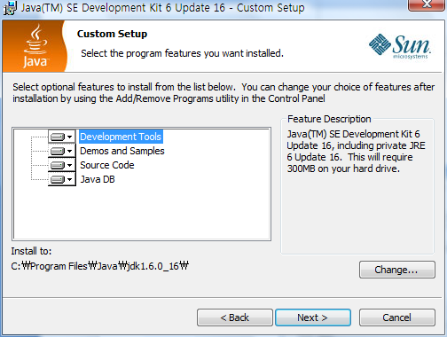
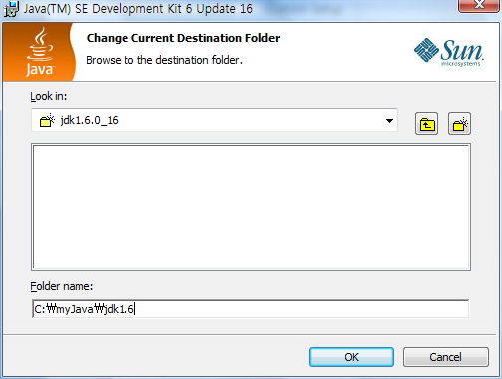
자바(Java) JDK 설치 – SDK 다운로드와 설치
JDK Install

Slide 10
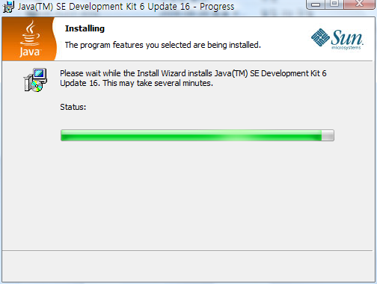
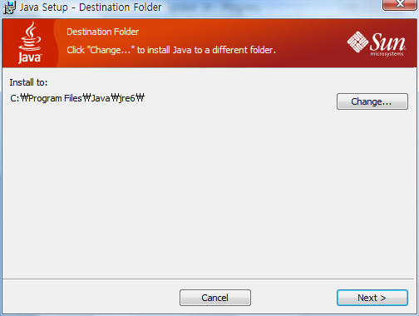
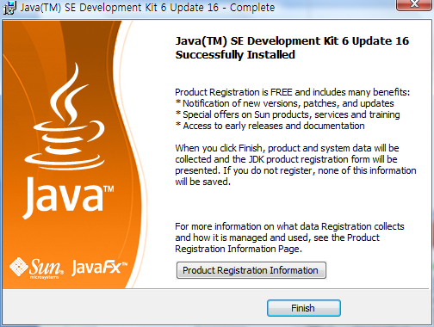
자바(Java) JDK 설치 – SDK 다운로드와 설치
JRE Install

Slide 11
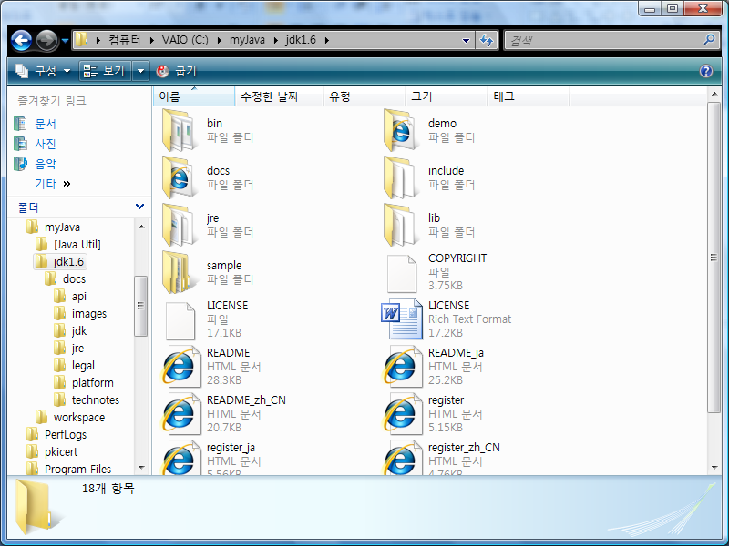
자바(Java) JDK 설치 – 폴더 구조 및 환경설정
C:\myJava\jdk1.6\

Slide 12
자바(Java) JDK 설치 – 폴더 구조 및 환경설정
주요 폴더 역할
bin | 자바 개발 환경과 관련된 각종 명령어들을 포함한 폴더 자바 컴파일러와 인터프리터 명령도 여기에 포함
include | 플랫폼 별로 필요한 JDK의 각종 헤더 파일들을 포함한 폴더
jre | 자바 실행 환경 관련 명령어와 라이브러리를 포함한 폴더
lib | 자바 개발 환경에서 사용될 라이브러리를 포함한 폴더

Slide 13
자바(Java) JDK 설치 – 폴더 구조 및 환경설정
JDK 필수 명령어
javac | 역할 | 자바 컴파일러 자바 소스를 자바 바이트코드로 번역
 | 사용법 | java [옵션] 자바소스파일명.java
java | 역할 | 자바 애플리케이션 인터프리터 컴파일된 후에 자바 애플리케이션 클래스를 해석하여 실행
 | 사용법 | java [옵션] 자바클래스파일명 [매개변수 리스트]
applet viewer | 역할 | 자바 애플릿뷰어 자바 애플릿을 실행하는 일종의 웹 브라우저로 애플릿을 실행한 결과를 출력합니다.
 | 사용법 | appletviewer [옵션] html파일명

Slide 14
자바(Java) JDK 설치 – 폴더 구조 및 환경설정
JDK 필수 명령어
javadoc | 역할 | 자바 document 생성기
 | 사용법 | javadoc [옵션] 자바소스파일명.java
jar | 역할 | 자바 파일 압축기 다수개의 자바 클래스 파일들을 하나의 .jar 라는 파일로 압축합니다.
 | 사용법 | jar [옵션] jar파일명 압축할 자바파일리스트

Slide 15
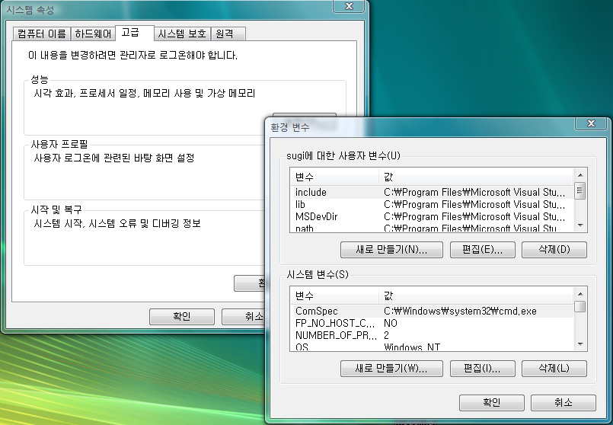
자바(Java) JDK 설치 – 폴더 구조 및 환경설정
환경변수 설정

Slide 16
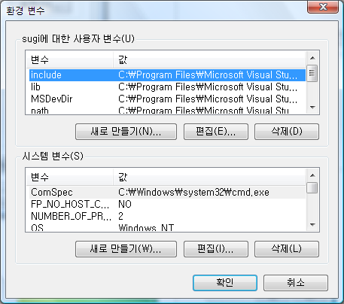
자바(Java) JDK 설치 – 폴더 구조 및 환경설정
환경변수 설정
1 | 변수이름 | CLASSPATH
 | 변수 값 | %classpath%;.
2 | 변수이름 | JAVA_HOME
 | 변수 값 | C:\myJava\jdk1.6
3 | 변수이름 | Path
 | 변수 값 | %JAVA_HOME%\bin;

Slide 17
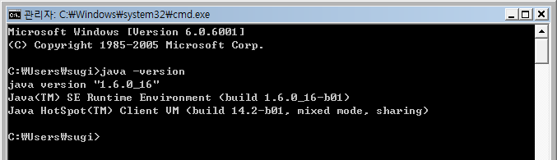
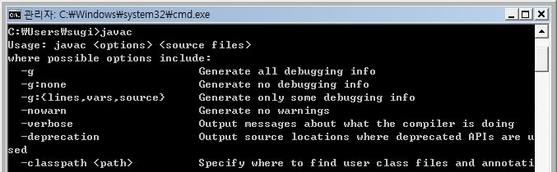
자바(Java) JDK 설치 – 폴더 구조 및 환경설정
명령어 실행
  java –version, java

Slide 18
자바(Java) JDK 설치 – Document API 설치
API Document
  자바 개발자들을 위해 기본적인 기능을 자바 클래스로 구현하여 제공하는 클래스 라이브러리
  자바 소스형태가 아닌 자바 바이트 코드로 제공
  API를 사용하려면 API에 포함된 클래스나 인터페이스, 메소드, 생성자, 변수 등에 대한 정보가 필요
  별도로 API Document를 설치해야 함

Slide 19
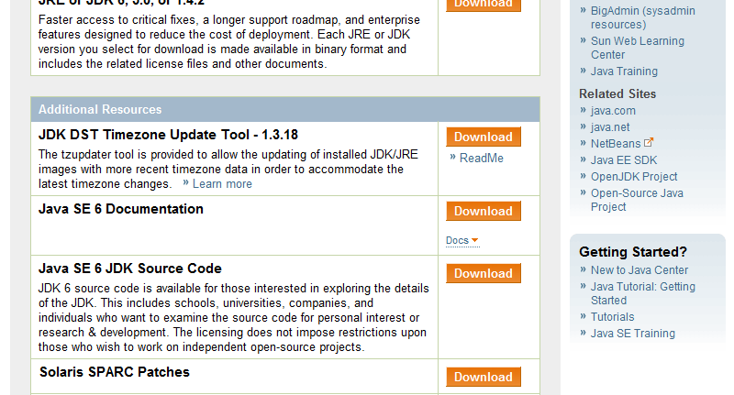
자바(Java) JDK 설치 – Document API 설치
Download
  http://java.sun.com
  C:\myJava\jdk1.6\ 에 압축 해제

Slide 20
자바(Java) 프로그래밍 – 컴파일 및 실행
기본코드 메모장에서 작성
public class Exam_01 {
public static void main(String[] ar) {
System.out.println("Hello Java!");
}
}

Slide 21
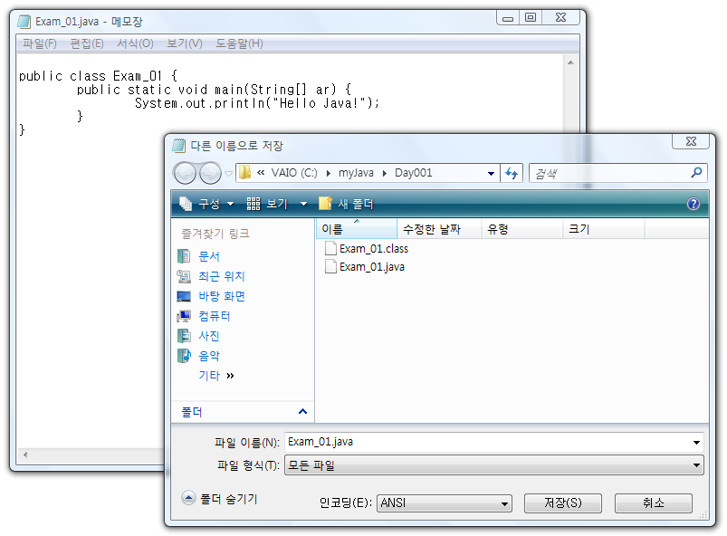
자바(Java) 프로그래밍 – 컴파일 및 실행
기본코드 메모장에서 작성

Slide 22
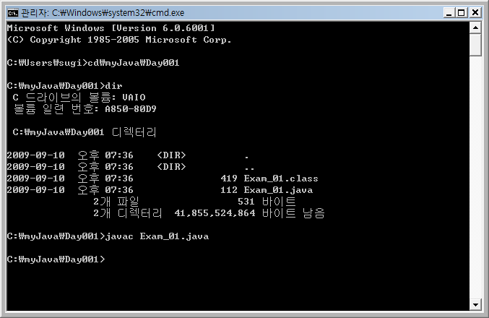
자바(Java) 프로그래밍 – 컴파일 및 실행
컴파일
  javac Exam_01.java

Slide 23
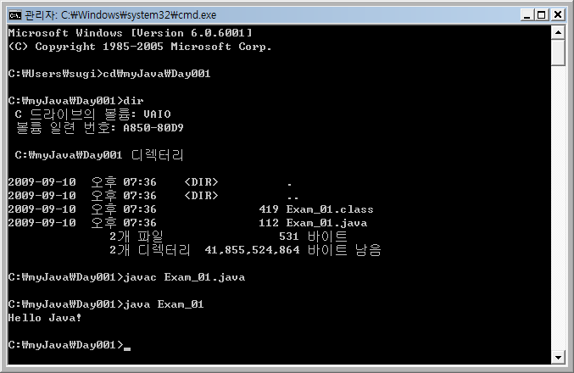
자바(Java) 프로그래밍 – 컴파일 및 실행
실행
  java Exam_01

Slide 24
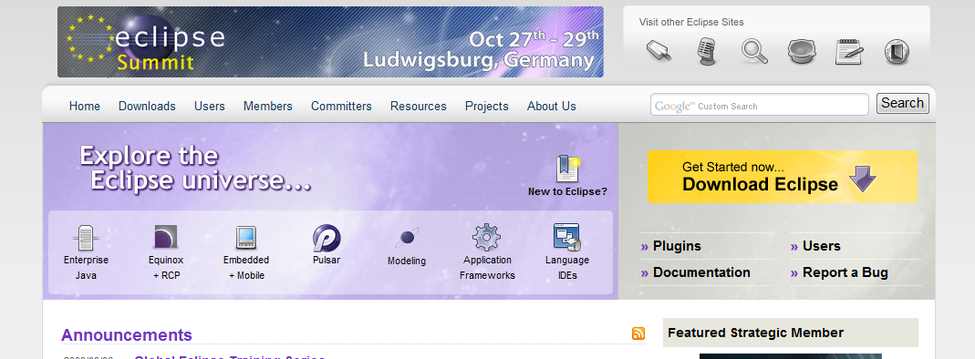
자바(Java) 프로그래밍 – Eclipse 설치
이클립스(Eclipse)
  JDK에는 별도의 에디터가 없음
  개발의 편의성을 위해 별도의 에디터를 설치할 수 있음
이클립스(Eclipse) 다운로드
  http://www.eclipse.org

Slide 25
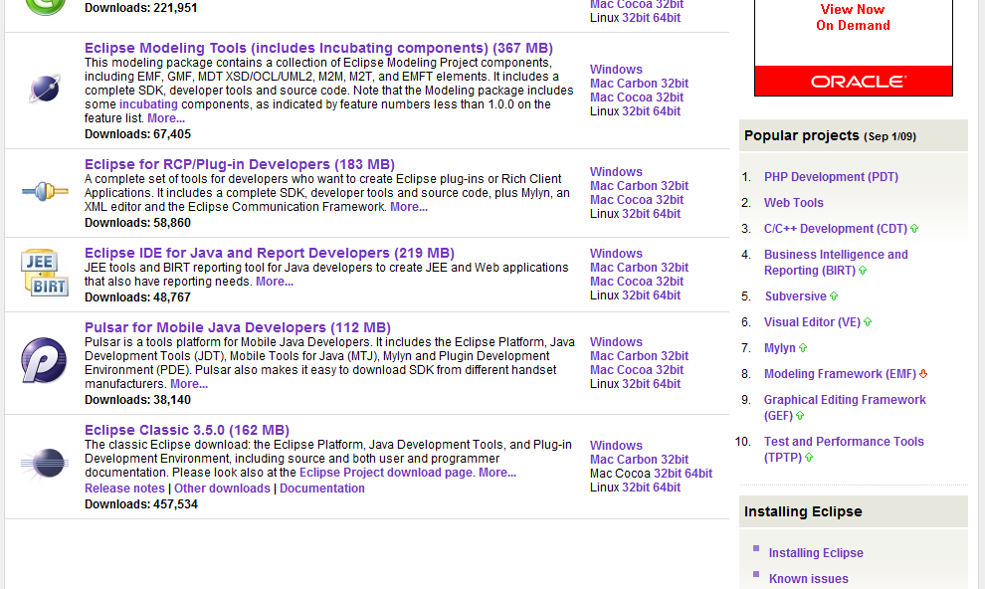
자바(Java) 프로그래밍 – Eclipse 설치
이클립스(Eclipse) 다운로드

Slide 26
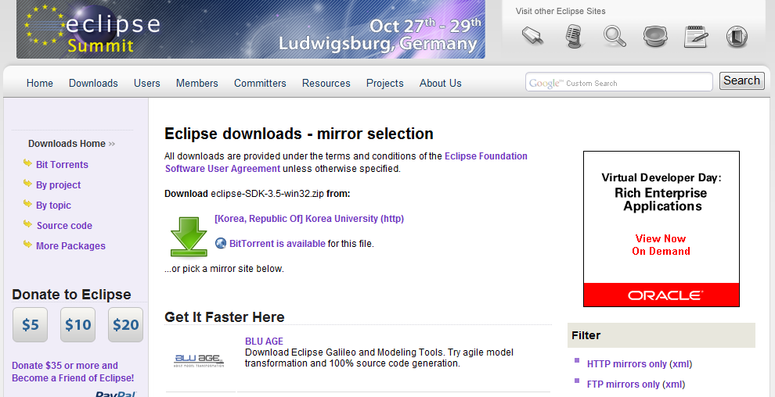
자바(Java) 프로그래밍 – Eclipse 설치
이클립스(Eclipse) 다운로드

Slide 27
자바(Java) 프로그래밍 – Eclipse 설치
eclipse-SDK-3.5-win32.zip 압축해제
설치가 필요 없음
실행하기 편한 폴더에 옮기면 설치완료

Slide 28
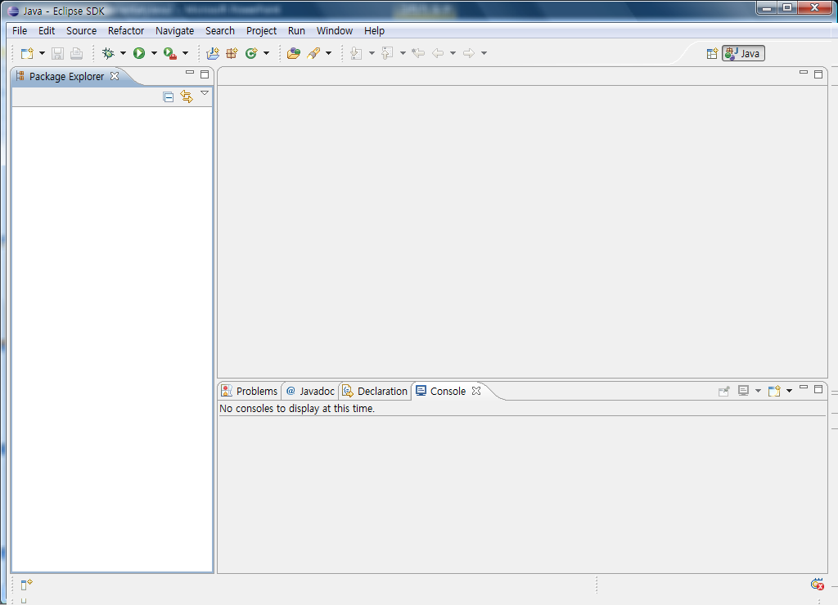
자바(Java) 프로그래밍 – Eclipse 실행
실행

Slide 29
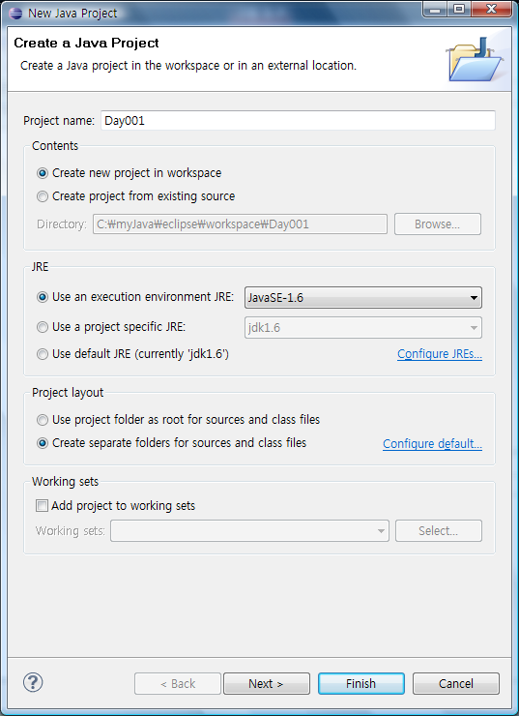
자바(Java) 프로그래밍 – Eclipse 실행
프로젝트 생성
  File -> New -> Java Project
  Project Name : Day001

Slide 30
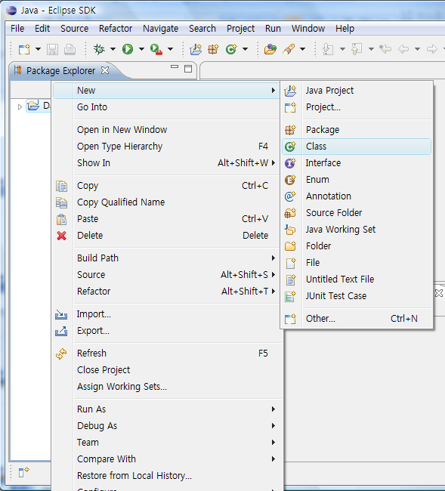
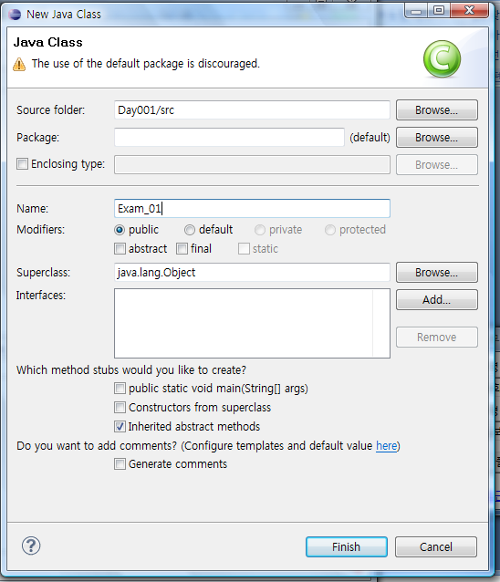
자바(Java) 프로그래밍 – Eclipse 실행
Class 생성
  New -> Class

Slide 31
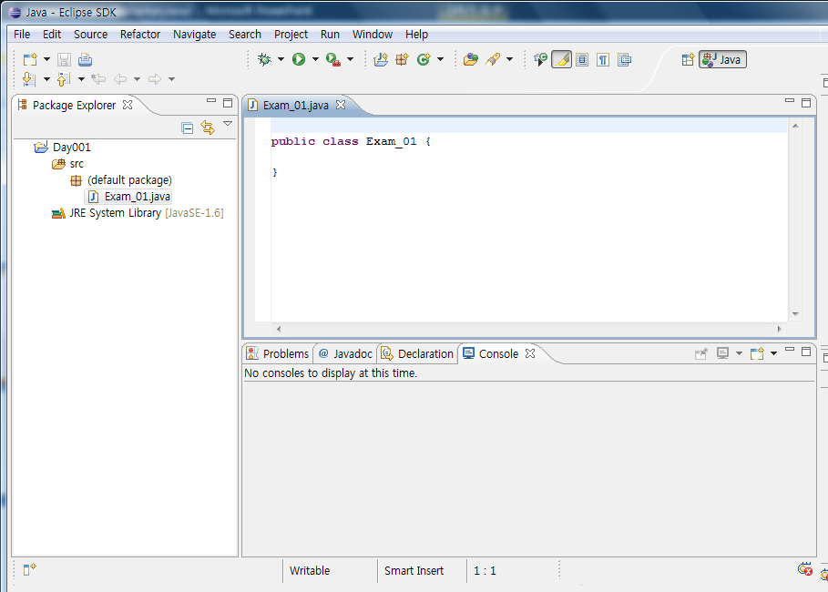
자바(Java) 프로그래밍 – Eclipse 실행
Class 생성

Slide 32
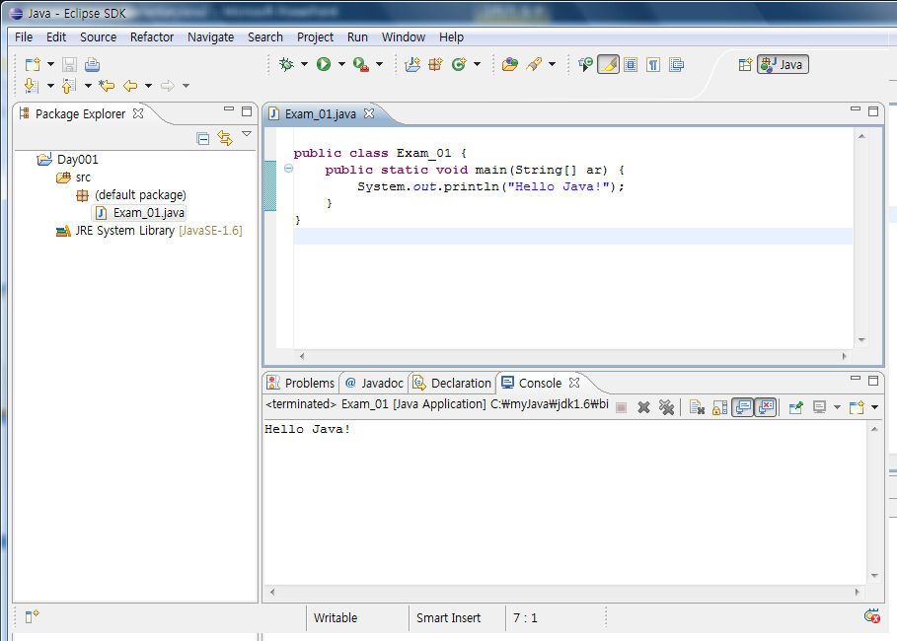
자바(Java) 프로그래밍 – Eclipse 실행
컴파일 및 실행

Slide 33
Next
자바 프로그램의 기본 구조

